Slide 1
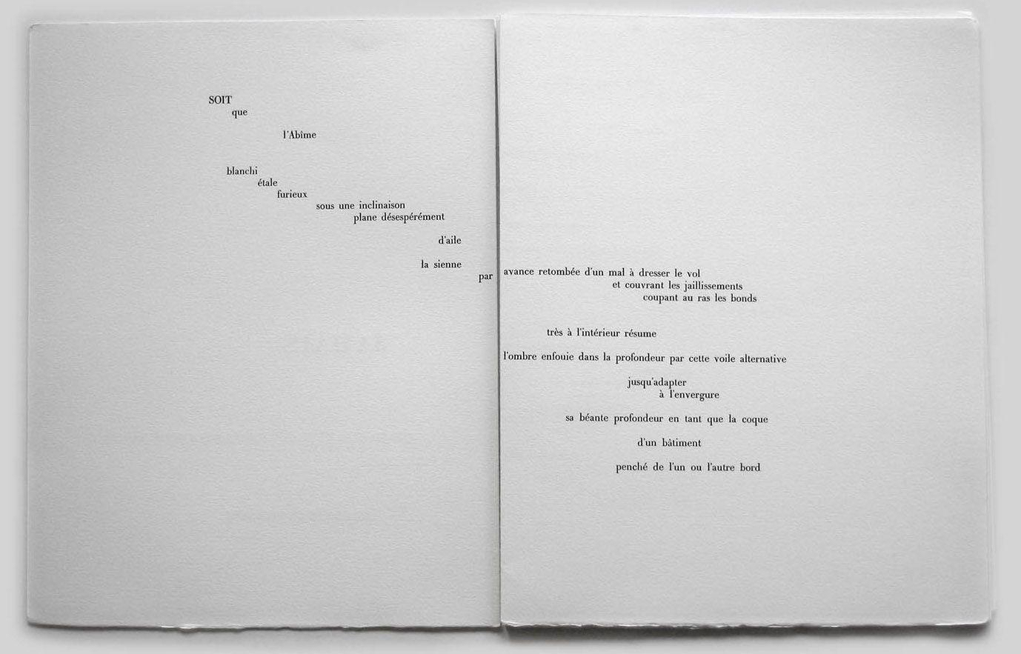
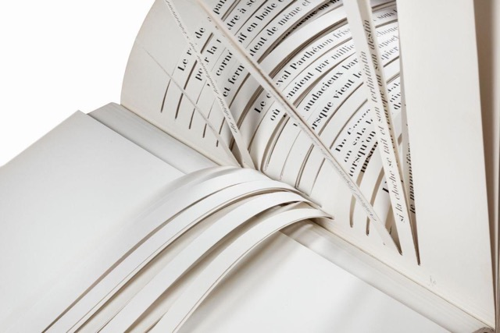
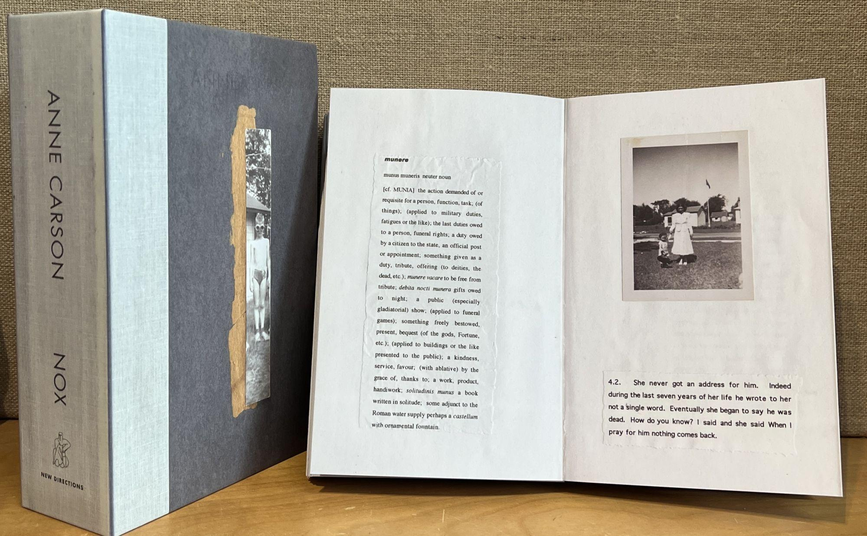
LITTÉRATURE · FORMES · PERCEPTION
01
Quand
l’expérimentation
devient tradition
La forme littéraire
comme expérience
De Mallarmé aux écritures contemporaines
Documents photographiques fournis ; fragments recadrés.
01
Notes:
Ouverture : comment une invention formelle devient-elle une manière de percevoir ? Le parcours reprend le propos du manuscrit sans attribuer à Anne Carson un prix Nobel non vérifié.

Slide 2
PROBLÉMATIQUE
02
Que change la forme ?
Raconter autrement
c’est aussi
faire percevoir autrement.
Une hypothèse à éprouver, livre en main.
02
Notes:
Que change la forme ?

Slide 3
REPÈRES
03
Cinq auteurs, un siècle de déplacements
1897
Mallarmé
espacer
1947 · 1961
Queneau
varier, combiner
1969 · 1978
Perec
contraindre
2010
Carson
déplier
2021
Krasznahorkai
prolonger
Dates des œuvres étudiées. Rapprochements formels, sans filiation directe supposée.
03
Notes:
Cinq auteurs, un siècle de déplacements

Slide 4
I · LA PHRASE
04
Krasznahorkai : retarder la fin
HERSCHT 07769 · 2021
prolonger → reprendre → différer
Une phrase unique :
la lecture demeure en suspens.
Extrait français à insérer
Passage continu d’une traduction publiée.
Traduction, édition et pages à préciser.
LE TANGO DE SATAN · 1985
Où reprendriez-vous souffle ?
Six pas en avant. Six pas en arrière.
Le mouvement ne garantit pas la sortie.
Schéma analytique ; aucun passage du romancier n’est reconstitué.
04
Notes:
Comparer la durée syntaxique de Herscht 07769 et le mouvement de retour du Tango de Satan. Insérer un extrait vérifié avant la séance, ou lire directement l’édition apportée. Nobel 2025 : information figurant dans le manuscrit. Le complément transmis attribue le Nobel 2026 à Anne Carson ; cette information n’a pas pu être vérifiée indépendamment sur le site officiel et n’est pas affirmée à l’écran.

Slide 5
II · LE LIVRE
photographie
lettre
Anne
Carson
fragment
Nox
traduction
2010
Un livre-accordéon
Une image conserve
une trace,
pas un être entier.
La mémoire
en plis.
Ce qui manque
ne se referme pas.
La continuité
du support.
Nox · Photographies fournies, recadrées. Les autres mots sont des commentaires.
05
Notes:
Nox est consacré au frère disparu de Carson. L’accordéon matérialise la continuité du support et la discontinuité de la mémoire. Les inscriptions anglaises des documents sont exclues du cadrage. Aucun texte original manquant n’est inventé.
Révision visuelle : la page entière constitue un accordéon à quatre panneaux. Les deux images sont des recadrages non retouchés de la photographie de Nox fournie. Les mots en français sont des commentaires et ne sont pas présentés comme des citations de Carson.

Slide 6
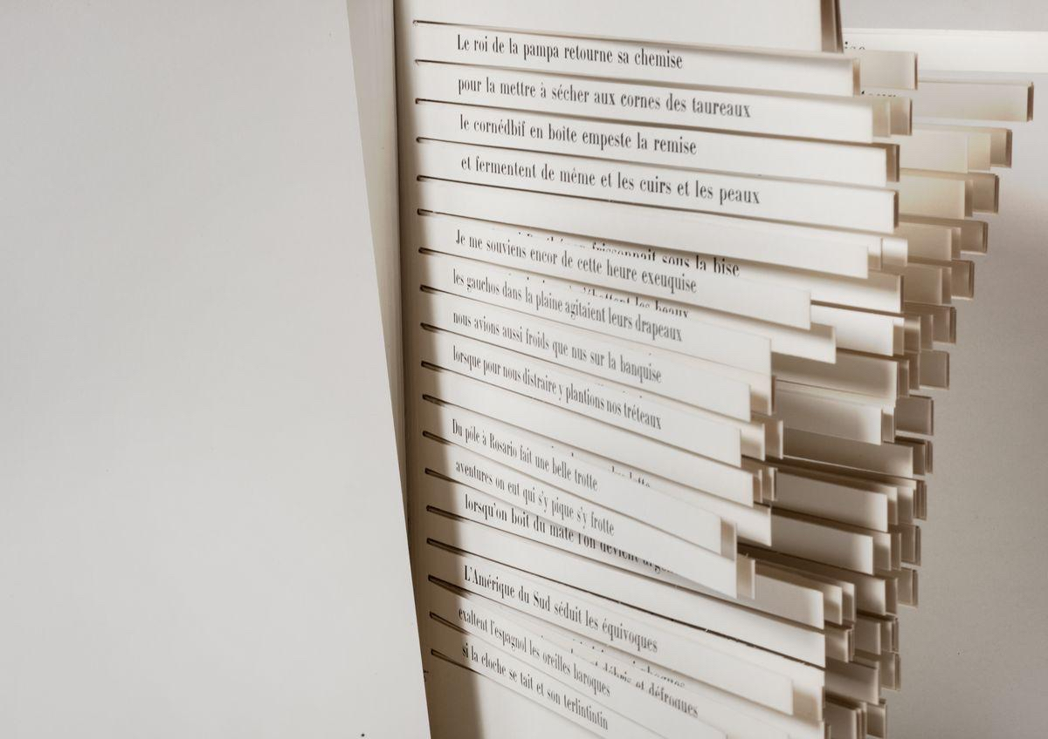
III · LES POSSIBLES
06
Queneau : varier, combiner
EXERCICES DE STYLE · 1947
CENT MILLE MILLIARDS DE POÈMES · 1961
99
façons de raconter
un même événement
un autobus
une dispute
10¹⁴
combinaisons
de quatorze vers
une nouvelle rencontre
Photographies fournies. Les mots des bandelettes de gauche résument le récit ; ils ne citent pas Queneau.
06
Notes:
Les 99 exercices sont des réécritures, pas 99 phrases. Dix sonnets dont les quatorze lignes correspondantes sont interchangeables produisent dix puissance quatorze combinaisons.

Slide 7
IV · LE MANQUE
07
Perec : faire place à l’absence
e
LA DISPARITION · 1969
« Anton Voyl n’arrivait
pas à dormir. »
Un roman sans e.
La contrainte rend le manque sensible.
La Vie mode d’emploi · 1978
Une grille pour organiser des vies.
La vie excède pourtant le système.
La Disparition, incipit. Le lien entre absence et mémoire est une interprétation, non une équivalence.
07
Notes:
Lire l’incipit réel. Ne pas réduire le lipogramme à une clé biographique. La Vie mode d’emploi mobilise une grille dix par dix et un parcours de cavalier ; les contraintes organisent le récit sans épuiser le réel.

Slide 8
V · L’ESPACE
08
Mallarmé
Écrire
avec
le blanc.
1897
Où commence
votre regard ?
taille · intervalle · silence
Un coup de dés jamais n’abolira le hasard · photographie fournie ; édition non identifiée.
08
Notes:
Première publication en 1897 dans Cosmopolis ; publication en volume en 1914. La photographie n’est pas identifiée comme celle de l’édition originale. Faire suivre des yeux les groupes de mots avant de commenter.

Slide 9
TRANSITION
09
Deux façons de faire sentir le manque
continuer
interrompre
prolonger → reprendre → différer
une trace
une lacune
La phrase refuse la fin.
Le fragment refuse la totalité.
Les fragments visuels sont des commentaires ; la photographie est un détail réel de Nox.
09
Notes:
Deux façons de faire sentir le manque

Slide 10
ATELIER
10
Éprouver la contrainte
Deux expériences brèves · à faire en classe
VARIER UNE VOIX
ÉCRIRE SANS E
Récit neutre
Un chat noir
bondit sur un lit.
Dans l’autobus,
un voyageur proteste.
Plus tard, on le revoit
devant une gare.
Décrivez un lieu en deux phrases.
Sans e, é, è, ê ni ë.
Que vous fait découvrir la règle ?
Exemples pédagogiques originaux. Touchez la bandelette pour changer de voix.
10
Notes:
Un clic change le texte de la bandelette dans la version HTML. Dans PowerPoint, faire proposer oralement d’autres formulations. La règle précise d’exclusion des e accentués est celle de cet exercice.

Slide 11
VI · LA PERCEPTION
11
Rendre étrange
ce qui semblait familier
voir
revoir
Chklovski · la défamiliarisation
Ralentir la perception pour défaire l’habitude.
Viktor Chklovski, « L’Art comme procédé », 1917. Reformulation du concept, sans citation.
11
Notes:
Rendre étrange ce qui semblait familier

Slide 12
VI · LE PARADOXE
12
Quand la rupture entre au musée
La défamiliarisation
peut-elle devenir
une habitude ?
expérimenter → reconnaître → enseigner
La reconnaissance n’épuise pas
les possibles d’une forme.
Documents fournis : Mallarmé et Queneau. Le montage ne prétend pas reproduire une exposition réelle.
12
Notes:
Les formes expérimentales passent dans les programmes, les musées et les prix. La reconnaissance ne prouve ni leur épuisement ni leur valeur automatique.

Slide 13
DISCUSSION
13
Comment évaluer une invention ?
PROCÉDÉ
EXPÉRIENCE
Qu’est-ce qui change
dans l’écriture ?
Qu’est-ce qui change
dans notre perception ?
Une forme complexe n’est pas une garantie de profondeur.
Une écriture simple peut renouveler l’expérience.
13
Notes:
Ouvrir le débat : une œuvre sans innovation technique immédiatement visible peut-elle rendre sensible une expérience neuve ? Inviter à justifier par un exemple de lecture.

Slide 14
POUR CONCLURE
14
L’enjeu n’est pas seulement
d’inventer une forme,
mais de renouveler
notre regard.
Merci. Quelle œuvre vous a appris à voir autrement ?
14
Notes:
Renouveler notre regard

Slide 15
RÉFÉRENCES
15
Œuvres et documents
Mallarmé
Un coup de dés jamais n’abolira le hasard, 1897.
Queneau
Exercices de style, 1947.
Cent mille milliards de poèmes, 1961.
Perec
La Disparition, 1969.
La Vie mode d’emploi, 1978.
Carson · Nox, 2010.
Krasznahorkai
Le Tango de Satan, 1985.
Herscht 07769, 2021.
Chklovski
« L’Art comme procédé », 1917.
Photographies fournies avec le manuscrit.
Éditions et crédits photographiques non identifiés.
Dates des premières publications. Les exemples pédagogiques ne sont pas des citations littéraires.
15
Notes:
Les photographies transmises sont utilisées avec des cadrages natifs, réversibles dans PowerPoint. Les inscriptions anglaises ont été exclues des cadrages de Nox. Les commentaires français ne sont pas des citations de Carson. L’extrait de Herscht 07769 reste un emplacement réservé à une traduction publiée et vérifiée. La citation de Perec est brève et authentique. Les dates sont celles des premières publications.

